Slide 1
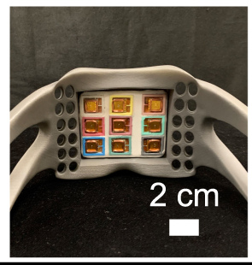
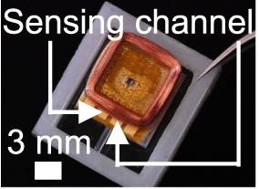
02 虚拟嗅觉的技术实现
可穿戴释香装置的结构
含香材料
香料预存在石蜡载体中
加热元件
接收指令，促进气味释放
温度反馈
单个发生器
帮助控制加热过程
面罩与气味发生器
面罩型：多个发生器靠近鼻子；与闻花演示属于同一系列
Liu等，Nature Communications，2023，Fig.1a,c,e；原图裁剪，CC BY 4.0
05
Notes:
我们用2023年的这套研究装置来看具体实现。它把九个小型气味发生器排成三乘三阵列，装在靠近鼻子的面罩里，每个发生器预先装有香料与石蜡混合的含香材料。右边放大的是一个发生器：热驱动器提供可控温热源，使含香石蜡熔化；热敏电阻监测加热温度，电路根据测温结果控制加热电源的通断。发生器还用电磁驱动结构辅助散热，为停止释香做准备。整套装置通过蓝牙与电脑通信，可以按程序控制气味释放。接下来看，闻花时的什么动作会触发它。
讲述提示：先指左侧面罩中的九宫格阵列，再指右侧单个发生器；结合现有图片口头解释加热、测温和辅助散热
来源定位：
[
"P02 第2页 Results 标题前的发生器结构说明及 Concepts and design principle；第3页 Fig.1a,c,e；第11–12页 Methods → Fabrication of the OG、Operation of the olfaction interfaces（Device 2 段）。"
]
[P02] Liu et al. Soft, miniaturized, wireless olfactory interface for virtual reality
https://www.nature.com/articles/s41467-023-37678-4
Concepts and design; Demonstrations; Figs. 1, 5; Supplementary Movie 3
Liu等，Nature Communications，2023，Fig.1a,c,e；原图裁剪，CC BY 4.0
讲述提示：先认面罩与发生器，再放大一只发生器；板层缩写和不同封装放备课。
来源定位：
[
"P02 Fig.1a,c,e; Concepts and design principle; Methods"
]
[P02] Liu et al. Soft, miniaturized, wireless olfactory interface for virtual reality
https://www.nature.com/articles/s41467-023-37678-4
Concepts and design; Demonstrations; Figs. 1, 5; Supplementary Movie 3
Liu等，Nature Communications，2023，Fig.1a,c,e；原图裁剪，CC BY 4.0

Slide 2
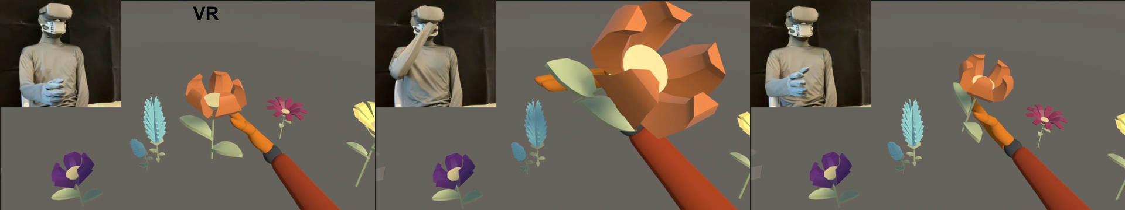
02 虚拟嗅觉的技术实现
VR动作与气味释放的同步
01
02
03
04
场景事件
控制指令
气味释放
实际嗅闻
花靠近鼻子
启动对应发生器
材料释出气味
分子到达鼻子
Liu等，2023，Fig.5b–d / Supplementary Movie3；帧图裁剪，CC BY 4.0
06
Notes:
先看上方这组三帧演示：测试者佩戴VR眼镜和气味发生器，操控虚拟人物摘取花朵，再将花凑近虚拟人物的鼻部。靠近时，相应气味发生器的加热温度线性升高，向用户释放气味。下方四步把它连起来：场景事件触发控制指令，发生器释放气味，分子到达鼻子。花靠近时怎样闻到已经清楚，移开以后还要解决什么？
讲述提示：围绕本页主要问题讲，长解释留在口播里。
来源定位：
[
"P02 Demonstrations; Fig.5b–d; Supplementary Movie3"
]
[P02] Liu et al. Soft, miniaturized, wireless olfactory interface for virtual reality
https://www.nature.com/articles/s41467-023-37678-4
Concepts and design; Demonstrations; Figs. 1, 5; Supplementary Movie 3
Liu等，2023，Fig.5b–d / Supplementary Movie3；帧图裁剪，CC BY 4.0
讲述提示：可在这里播放15–20秒随稿短片；播放时间已在本页预算内。静态三帧能独立讲完。
来源定位：
[
"P02 Demonstrations; Fig.5b–d; Supplementary Movie3"
]
[P02] Liu et al. Soft, miniaturized, wireless olfactory interface for virtual reality
https://www.nature.com/articles/s41467-023-37678-4
Concepts and design; Demonstrations; Figs. 1, 5; Supplementary Movie 3
Liu等，2023，Fig.5b–d / Supplementary Movie3；帧图裁剪，CC BY 4.0

Slide 3
02 虚拟嗅觉的技术实现
气味残留与连续切换
虚拟场景
拿近花朵
移开花朵
下一次嗅闻
场景停止后，气味仍可能留在鼻子附近
装置与空气
释出气味
冷却与散味
呈现新的刺激
连续嗅闻需要共同安排：释放、散味与下一次交互
依据Liu等，2023，Demonstrations末段；过程为教学示意，非实测时长
07
Notes:
这一页讲的是虚拟嗅觉里一个很现实的问题：气味残留。在虚拟场景里，用户把花拿近，就能闻到香味；把花移开，就能立即改变它在画面中的位置。但是，物理上的气味分子不会立刻消失。在闻新气味时，旧气味还没散干净，就会造成切换延迟；新旧气味混在一起，还会造成气味干扰。所以，连续嗅闻要同时安排好三步：释放、散味、再呈现下一次刺激。这项研究也把气味残留列为频繁切换气味的限制。到这里，我们看懂了一次嗅闻怎样实现，以及连续使用为什么更难。接下来，我们将讲解什么任务需要用这种能力。
讲述提示：围绕本页主要问题讲，长解释留在口播里。
来源定位：
[
"P02 Demonstrations末段"
]
[P02] Liu et al. Soft, miniaturized, wireless olfactory interface for virtual reality
https://www.nature.com/articles/s41467-023-37678-4
Concepts and design; Demonstrations; Figs. 1, 5; Supplementary Movie 3
依据Liu等，2023，Demonstrations末段；过程为教学示意，非实测时长
讲述提示：沿两行对照讲，停在移开后的差别。此图无时间刻度，不把温度曲线当成嗅闻测量。
来源定位：
[
"P02 Demonstrations末段：residue limits frequent switching; 无数值过程示意"
]
[P02] Liu et al. Soft, miniaturized, wireless olfactory interface for virtual reality
https://www.nature.com/articles/s41467-023-37678-4
Concepts and design; Demonstrations; Figs. 1, 5; Supplementary Movie 3
依据Liu等，2023，Demonstrations末段；过程为教学示意，非实测时长

